Slide 1



义务教育《信息科技》五年级上册
第3单元 评选班级速算王
第9课 累加得分算成绩
—— 循环结构
安庆市桐城市实验小学 何源

Slide 2

学习目标
1.了解算法的循环控制结构
2. 能理解循环结构的执行过程
3. 编写计算机程序，实现判断口算题答案的对错，并自动计分

Slide 3


问题情境
前面已经完成计算机出题并评判正误的功能，对于本次比赛，需要给每位选手出20 道题目，每题答对得5分。答题结束后，同学们可以直接查看自己的得分。
如何让计算机自动计算出得分呢？
让我们思考一下，并在小组内讨论吧！

Slide 4




学习导航
问题分析
设计方案
计算单个题目得分
算多个题目得分
输出计算结果
测试程序运行结果
累加求和
循环结构的执行过程
阅读程序写结果
编程解决问题

Slide 5

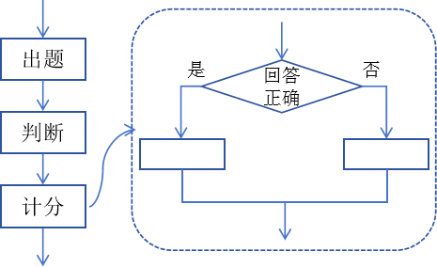
1. 问题分析
对于任何一道题，都有“出题”“判断”“计分”三个基本环节，在计分环节。请完善流程图。
用流程图来分析一下。
如何根据判断的结果，进行计分呢？
①
②
①：________________________
②：________________________
v

Slide 6
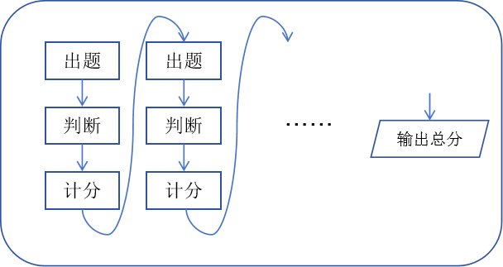
2. 设计方案
如下图所示，尝试用顺序结构，画出比赛流程图，说一说你的发现。
我的发现：_________________________________

Slide 7
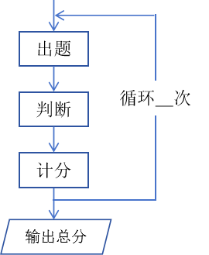

2. 设计方案
针对20次的“出题—判断—计分”情况，可以用循环结构来简化。
如何优化这种重复多次的顺序结构？
循环的次数是：_________

Slide 8
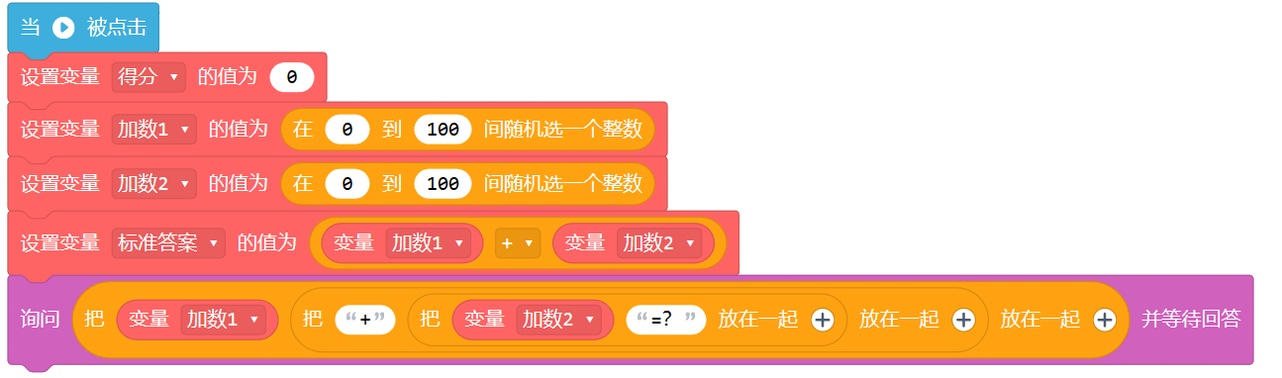
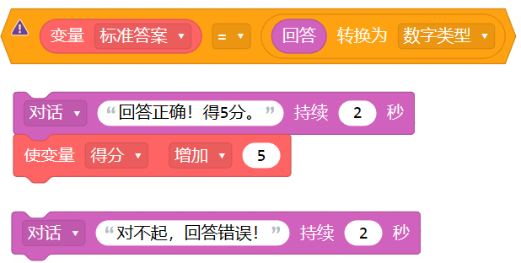
1. 计算单个题目得分
请阅读上节课的代码，再根据你计算单个题目得分的流程图，选择适合的分支结构，根据代码提示，完成“计算单个题目得分”的代码编写。
上节课代码
代码提示

Slide 9
1. 计算单个题目得分
下图是两种分支结构，请根据前面的分析，选择合适的分支结构，并说一说理由。
我选择的是：◻单分支 ◻双分支
理由是：________________________________________________。

Slide 10
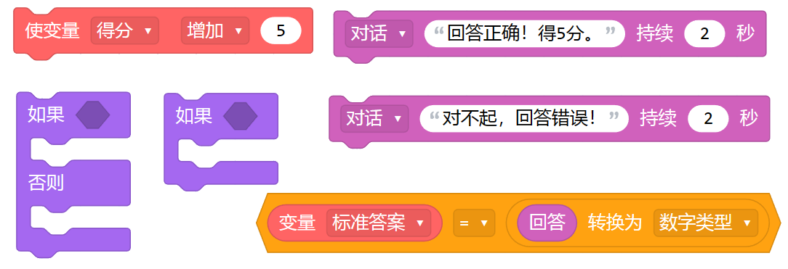
1. 计算单个题目得分
根据下面代码的提示，完成“计算单个题目得分”的代码编写。
温馨提示：阅读此页后，请切换到编程环境，打开上节课完成的作品，在此基础上完成“计算单个题目得分”的代码编写，完成后再切回课件，继续学习。

Slide 11
2. 计算多个题目得分
想一想：下面的几种循环结构有什么区别？
如果共有20道题目，选择什么样的循环结构比较适合？
我选择的是：______，理由是：_________________________。

Slide 12
2. 计算多个题目得分
选择好循环结构后，完成“计算多个题目得分”的代码编写。
温馨提示：请断续切换到编程环境，“计算单个题目积分”的基础上，添加循环结构，完成后注意保存程序，再切回课件，继续学习。

Slide 13
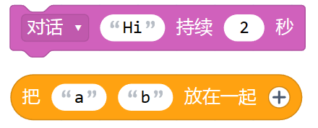
3. 输出计算结果
计算完成所有的题目后，要将答案以“对话”的形式显示出来。请在阅读程序中上节课“对话”的代码，完成结果输出设计。
想一想：如果要在“字符串”中显示变量（得分），如何运用字符串连接代码来实现？

Slide 14
4. 测试程序运行结果
调试完成后的代码，先用简单的题目进行验证，如果程序能准确运行，再用不同的题目数量进行测试，将结果填写在下表中。
序号 | 题目数量 | 测试成绩 | 成绩是否准确
1 | 3
2 | 5
3
温馨提示：测试程序时，要注意题目数量来设计循环次数，将出题范围缩小到个位，以便快速验证程序是否正确。
Notes:
正文行距稍微大点，统改（已改）

Slide 15



1. 累加求和
在前面的学习中，每做对一道题，要将得分更新，请根据自己的代码，说一说你是采用什么方式进行更新的？阅读下面两段代码，说一说它们的联系和区别。
______________________________________________。

Slide 16

2. 循环结构的执行过程
通过“重复执行 次”循环结构，可以轻松实现重复代码的简化。请根据学习，总结一下循环结构的过程：
______________________________________________。
想一想：如果出题的数量不一样，应该如何用程序控制出题数量？

Slide 17
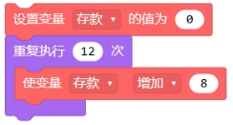
1. 阅读程序写结果
温馨提示：如果课堂时间不够，此练习可以略过，也可以在课后来完成。
阅读下面程序，说一说程序的执行后，“存款”的值为______。

Slide 18


2. 编程解决问题
温馨提示：如果课堂时间不够，此练习可以略过，也可以在课后来完成。
根据下面提示，编写程序，快速计算出 9个 3相乘的结果。
小技巧：注意设置变量“乘积”的初始值和巧妙运用循环结构。

Slide 19

义务教育《信息科技》五年级上册
下节课再见！

